Slide 1
Tree Sort
(Сортировка с помощью двоичного дерева)

Slide 2
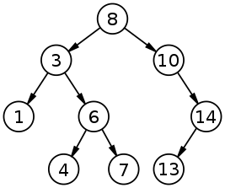
Binary Search Tree (Двоичное дерево поиска)

Slide 3
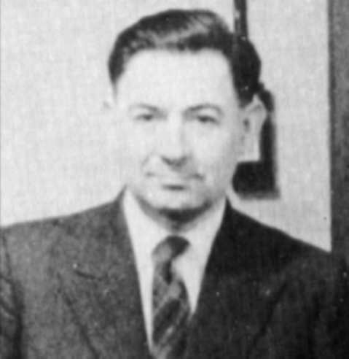
Andrew Donald Booth

Slide 4
Алгоритм

Slide 5
Сложность по времени:
Худшая – O(n^2)
Средняя и лучшая – O(n log n)
Сложность по памяти:
Дополнительная - Θ( n )

Slide 6
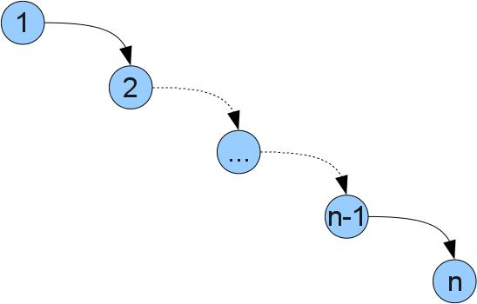
Сложность по времени:
Худшая – O(n^2)
Средняя и лучшая – O(n log n)
Сложность по памяти:
Дополнительная - Θ( n )

Slide 7
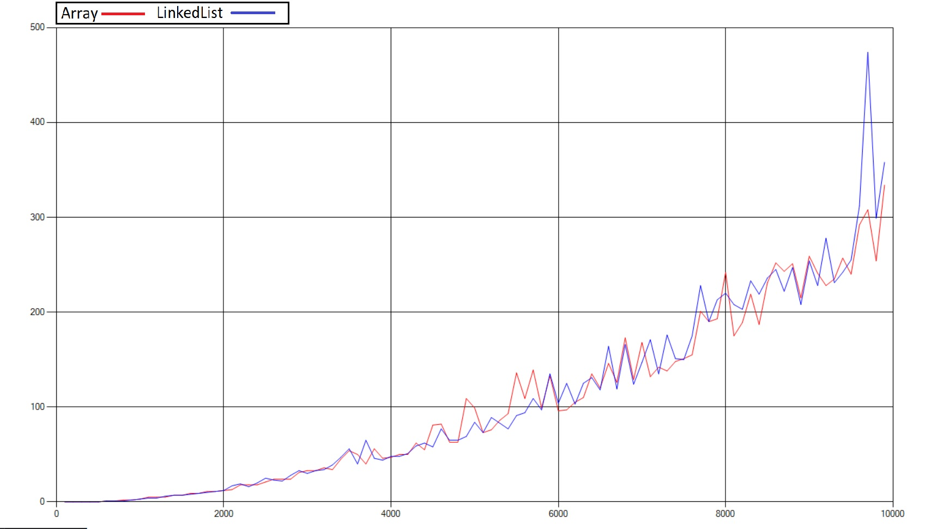
Время

Slide 8
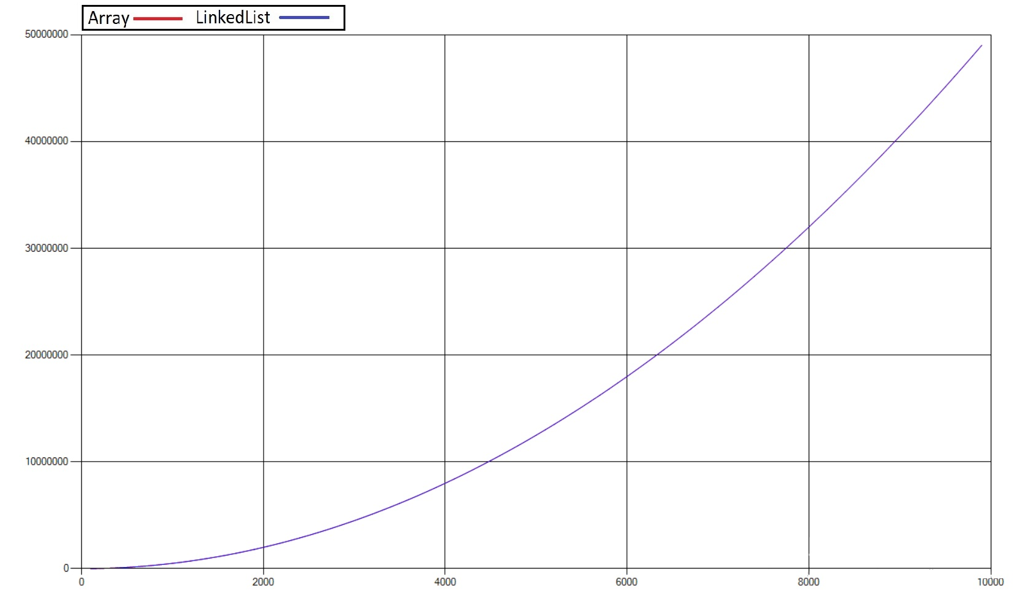
Итерации

Slide 9
Где используется?
Бинарные деревья поиска обычно применяются для реализации множеств и ассоциативных массивов. Более сложные применения включают в себя ropes, различные алгоритмы вычислительной геометрии, в основном в алгоритмах на основе «сканирующей прямой».

Slide 10
Вывод
Плюсы
Минусы
Данная сортировка является оптимальной при получении данных путём непосредственного чтения с потока (например, из файла, сокета или консоли).
Неустойчив
Сложная реализация
Независим от типа входных данных
Реализуется на рекурсии (стек может переполниться)
В основном работает за O ( n log n)
Требует O ( n ) дополнительной памяти

